Slide 1
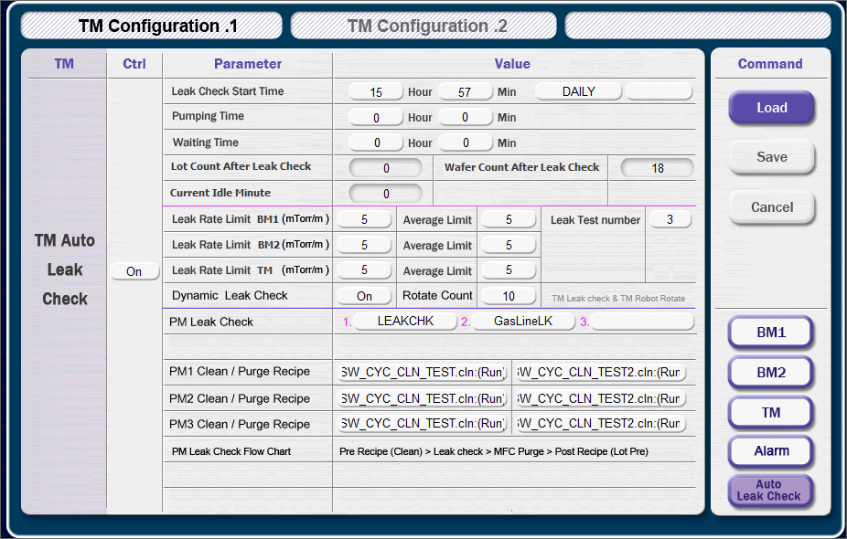
1. Parameter Screen
1. Dynamic Leak Check 추가 : TM Leak Check시 TM Robot Rotate 진행, PM Leak Check 시 Chuck Up/Down 진행
2. Gas Line Leak Check 추가 : Source Feed Line, Purge Line, Clean Line 구분하여 해당 라인 leak check 진행
3. User mode Leak Check 추가: 사용자 선택에 따라 Leak Check 원하는 라인 Valve를 Open 하여 Leak check 진행
4. System Leak Check Sequence 변경: MFC Purge 기능 및 Pre/Post Recipe 기능 추가
Leak Check Macro 순서 결정
-LEAKCHK : Normal Leak Check
-GasLineLK: Purge & Source Line
Leak Check
Clean Recipe 1,2선택

Slide 2
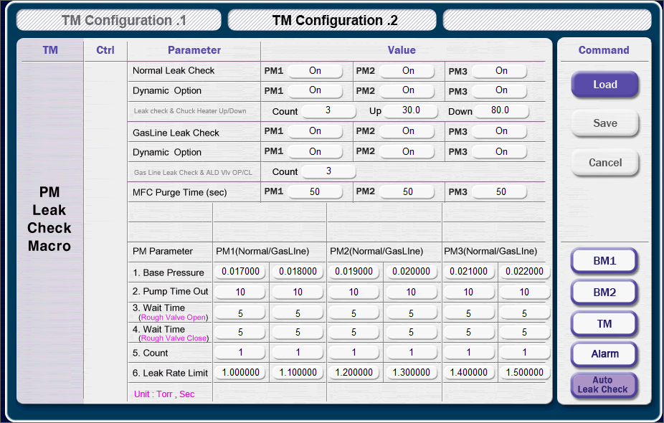
2. Parameter Screen
PM Leak Check 관련 Parameter 설정 창
Normal Leak Check Option 화면
각 PM 별 Use Option 선택 및
Chuck Up/Down 할 수 있는
기능 제공
Gas Line Leak Check Option 화면
각 PM 별 Use Option 선택 및
ALD Valve Open/Close 할 수 있는
기능 제공
PM Leak Check (Normal , Gas Line
Leak check) 완료 후 설정 시간
만큼 MFC Purge 진행
Base Pumping 완료 Limit
Base Pumping Time Out
Rough Open 상태에서 Delay Time
Rough Close 상태에서 Delay Time
Leak Check 진행 횟수 (1회 : 1분)
Leak Rate Limit 설정

Slide 3
System Leak Check Flow Chart
System
Leak Check Start
PM Clean recipe
Normal Leak
Check
Gas Line
Leak Check
MFC Purge
Clean
Recipe
System
Leak Check
End
TM LL Pump & Purge
TM LL Leak Check

Slide 4
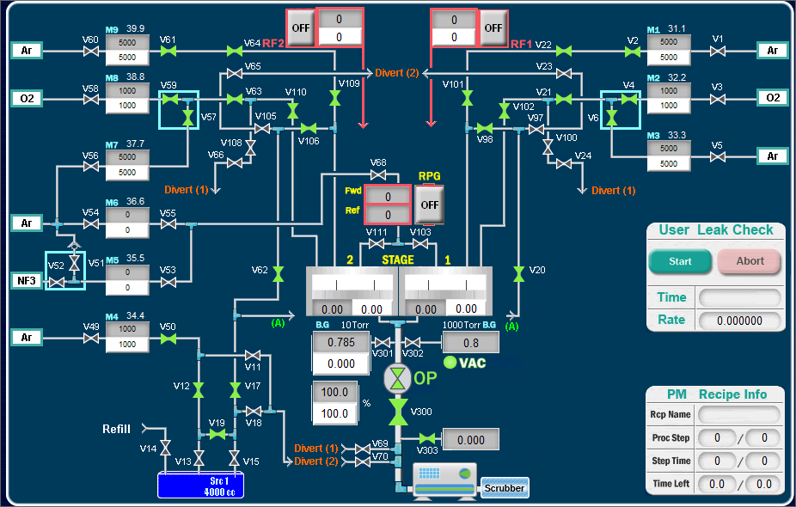

Gas Line Leak Check
Purge & Source Feed Line Leak Check
MFC 단 까지 Leak check
진행
Clean Line Leak Check

Slide 5
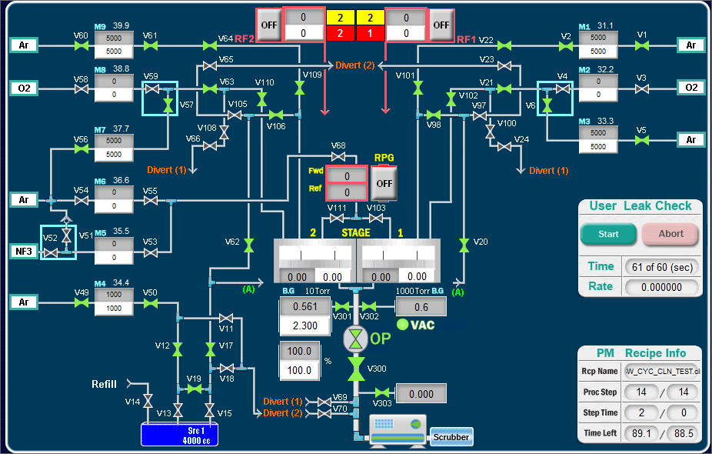

1. MFC Purge Line
Ar Purge Line Purge
O2 Line Purge

Slide 6

2. MFC Purge Line
Clean Line Purge

Slide 7

User Mode Leak Check
Main Gas Line 화면에서 Valve Select 하여 User가 원하는 Line에 Leak Check를 실행한다.
1. Valve 선택
2. Leak Check Start

